Slide 1
POJO

Slide 2
POJO

Slide 3
Plain Old Java Object

Slide 4
Plain Old Java Object
타 객체에 의존하지 않는, 독립적이면서 단순한 자바 객체

Slide 5
Plain Old Java Object
명확한 정의(Definition), 사용법(Documentation) 없이
하나의 개념으로 존재

Slide 6
POJO가 왜 생겨났는가?

Slide 7
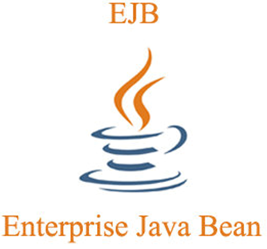
EJB를 아시나요?

Slide 8
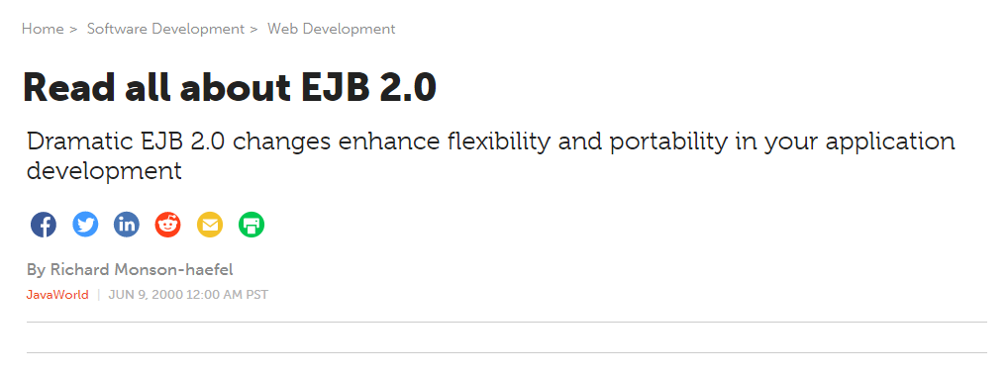
EJB를 아시나요?

Slide 9
EJB란?
기업 환경과 같이 대규모 분산 시스템에 비즈니스 로직을
자바로 작성하기 위해 Sun가 규명한 Java 표준

Slide 10
EJB 사용 이유
기존 기업에서 애플리케이션을 만들 때 Low-Level API(Transaction, Web, Database)를 신경 쓰지 않고 비즈니스 로직에 집중할 수 있음

Slide 11
EJB 한계점
1. EJB 컨테이너를 기업에 맞게 설정하는 데 시간이 더 오래 걸림
2. EJB 컨테이너에 의존하여 개발하게 됨으로써 유지보수의 편의성이 떨어진다.
3. 의존성과 결합도가 올라가며 객체 자체가 무거워져 속도에서 문제점을 보였다.

Slide 12
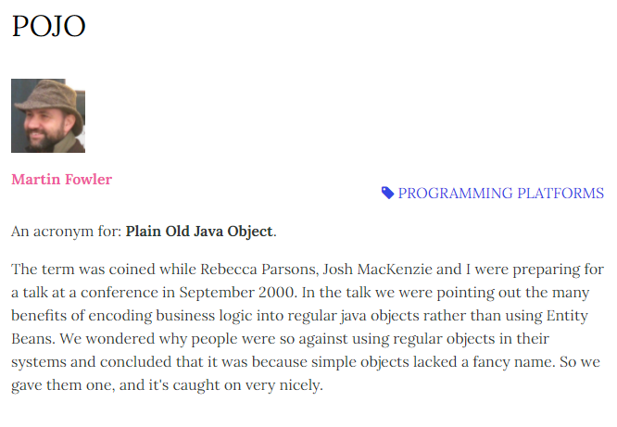
POJO가 왜 생겨났는가?

Slide 13
POJO가 왜 생겨났는가?
EJB를 사용하는 것 보다 단순한 자바 객체를 사용해서 비즈니스 로직을 짜는 것에 대한 이점을 많이 설명했어요. 그리고 우리는 다른 사람들이 왜 단순한 자바 객체를 쓰지 않나 생각했죠. 우리가 내린 결론은, 단순한 객체가 멋진 이름이 없어서 라고 생각하고 POJO라고 부르기로 했어요.
Notes:
마틴 파울러는 당시 인기를 끌고 있던 EJB처럼 복잡하고 제한이 많은 기술을 사용하는 것보다는 자바의 단순한 오브젝트를 이용해 애플리케이션의 비즈니스 로직을 구현하는 편이 낫다고 생각했다. 그럼에도 왜 개발자는 자바의 단순한 오브젝트를 사용하길 꺼리는지 궁금했다. 그 이유를 찾아보니 평범한 자바오브젝트에는EJB와 같은 그럴싸한 이름이 없기 때문이었다. 그래서 뭔가 있어 보이도록 만든 이름이 바로 POJO였다. 같은 설명이지만 그냥 "간단한 자바오브젝트를 사용하는데요"라고 말하는 것보다는 "POJO 방식의 기술을 사용합니다."라고 하면 왠지 세련되고 첨단기술을 쓰는 것처럼 느껴진다는 심리를 이용한 것이다. 평범한 자바오브젝트에 멋진 이름을 붙여줬던 시도는 기대 이상으로 성공적이었다.
출처: https://pokey.tistory.com/6 [Grim Reaper의 IT-Story]

Slide 14
POJO의 조건
1. 특정 규약에 종속되지 않는다.
2. 특정 환경에 종속되지 않는다.
3. 객체 지향적 원리에 충실해야 한다.

Slide 15
POJO의 조건 (알아 들을 수 있게)
1. 미리 정의된 class를 extends 하면 안된다.
2. 미리 정의된 interface를 implement 하면 안된다.
3. 미리 정의된 annotation을 선언하면 안된다.
4. 객체지향 설계 원칙을 지킨다. (SOLID)
Notes:
extends, implements 했던 class, interface가 업데이트 된다면 ?
내가 만든 객체들이 단일 책임의 원칙을 지키지 않았다면?

Slide 16
POJO의 조건 (알아 들을 수 있게)
extends, implements 했던 class, interface가 업데이트 된다면 ?
내가 만든 객체들이 단일 책임의 원칙을 지키지 않았다면?
1. 미리 정의된 class를 extends 하면 안된다.
2. 미리 정의된 interface를 implement 하면 안된다.
3. 미리 정의된 annotation을 선언하면 안된다.
4. 객체지향 설계 원칙을 지킨다. (SOLID)

Slide 17
POJO의 방향성
객체의 강한 응집력과 낮은 결합력을 지키기 위해 나온 개념
의존성을 낮춤으로써 유지보수를 용이하게 한다.
의존성을 낮춤으로써 단위 테스팅을 용이하게 한다.

Slide 18
Spring의 등장
개발자들에게 “봄＂이 왔다.

Slide 19
Spring의 등장
Spring은 제어의 역전/의존성 주입, 관점 지향 프로그래밍, 서비스 추상화로 POJO를 지켜낸다.
이를 통해서 Spring 개발자에게 개발 편의성을 전달

Slide 20
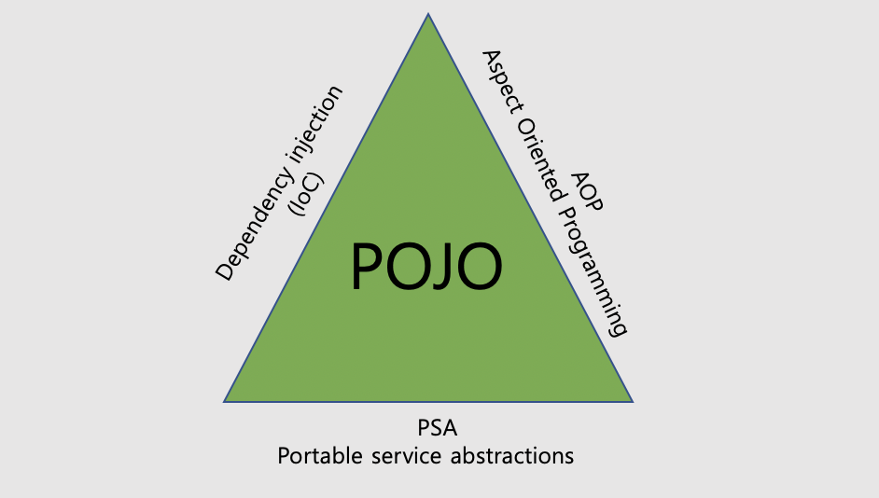
Spring Triangle
Notes:
IoC/DI, PSA, AOP를 사용하면 POJO 객체로 만들어 낼 수 있다.

Slide 21
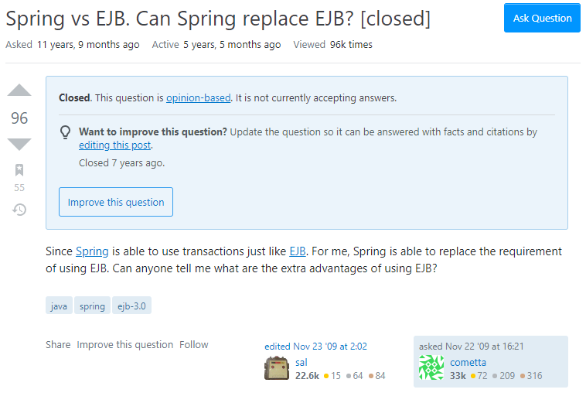
Spring이 EJB처럼 transaction과 같은걸 쓸 수 있어서, 개인적으로 Spring이 EJB를 사용하는 것을 대체할 수 있을 것 같은데.
EJB를 사용하는 건 어떤 이득이 더 있죠?

Slide 22
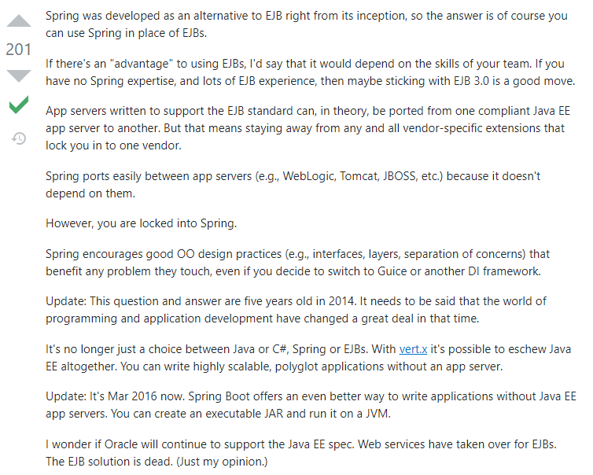
EJB가 장점이 있다면, 당신의 팀이 갖고 있는 경험정도에 따라 다르겠네요. 팀원 중 Spring 전문가가 없다면 EJB 3.0은 좋은 선택인 듯 합니다.
EJB로 쓰인 앱 서버는 다른 Java EE 앱 서버에 ＇이론적으론’ 옮겨질 수 있어요. 하지만, 공급 업체별 extension에서 벗어나야 하죠.
.
.
.
Update: 지금은 2016년 3월입니다. Spring Boot는 Java EE 앱 서버 없이 개발할 수 있게 해줘. …
EJB는 죽었어

Slide 23
JavaBeans란?
특별한 형태의 POJO인 Beans.
Java Bean은 데이터를 표현하기 위한 Java 클래스를 만들 때의 규약

Slide 24
JavaBean의 조건?
1. 모든 클래스의 프로퍼티(멤버 변수)는 private이고 getter, setter로 제어
2. Default 생성자가 있어야 한다.
3. Serializable 인터페이스를 구현해야 한다.

Slide 25
다음 스터디 주제
Spring Triangle – IoC,DI
Spring Triangle – AOP, PSA

